Slide 1

TYPES IN
TYPES IN

Slide 2
INVALID vs VALID
Notes:
Программу калькулятор на числах и строках. Тип это лишь множество операций. Далее рассматривать ошибки будем исходя из операций

Slide 3
3.14
1
20
Notes:
Представим числа

Slide 4
2
3.14
1
20
-1

Slide 5
3/2
2
3.14
1
20
-1
45
Notes:
Бесконечное множество

Slide 6
3/2
2
3.14
1
20
-1
45
Notes:
Обведем числа в круг

Slide 7
number
3/2
2
3.14
1
20
-1
45

Slide 8
number
3/2
2
3.14
n =
1
20
-1
45

Slide 9
number
3/2
2
3.14
n =
1
20
-1
45
Notes:
Любой элемент данного круга

Slide 10
number
3/2
2
3.14
word
1
20
-1
45
Notes:
Слова например не входят в него. Привести пример функции

Slide 11
1
n =
1
Notes:
Круг может содержать разное кол-во элементов

Slide 12
1
n =
1
20
Notes:
Не приводится

Slide 13
void
Notes:
На самом деле функция возвращает “ничего”

Slide 14
void
undefined

Slide 15
TYPE OPERATIONS

Slide 16
1 | 2 | 3
1
n =
2
3
Notes:
Или можно выразить несоклько элементов сразу

Slide 17
1 | 2 | 3
1
n =
2
3
20

Slide 18
number
string

Slide 19
string |
number

Slide 20
string |
number
1
x =
x =
word

Slide 21
=
Notes:
Каждое число приводится

Slide 22
!=
Notes:
Не каждый элемент объединения приводится

Slide 23
number
string

Slide 24
string &
number

Slide 25
string &
number
x
Notes:
Оно пустое. Показать с точки зрения выполняемых операций (невозможностью выполнения сложения)

Slide 26
never
Notes:
Рассмотреть операции над never. Рассмотреть функции над never (absurd и hang). Рассмотреть приведение never ко всему. Bottom type. Exhaustive checks

Slide 27
unknown
Notes:
Как к unknown приводится все что угодно. В конце закинуть удочку на связь типов и логики

Slide 28
STRUCTS

Slide 29
{ name: string }

Slide 30
{ name: string }
{ name: “Vasiliy” }

Slide 31
{ name: string }
{ name: “Vasiliy” }
{ name: “Ivan” }
{ name: “John” }

Slide 32
{ name: string }
{ name: “Vasiliy” }

Slide 33
{ name: string }
{ name: “Vasiliy”, age: 42 }

Slide 34
{ name: string }
{ name: “Vasiliy”, … }

Slide 35
{ color: “red” }
{ color: “red”, … }

Slide 36
INTERSECTION
Notes:
Пересечение на яблоках. Показать что значение работает на обоих функциях

Slide 37
INHERITANCE
Notes:
Как наследованием описать пересечение. Про ограничения наследования. Композиция

Slide 38
INTERSECTION ON OPERATIONS
Notes:
Одинаковые операции внутри структуры. Представить также с точки зрения функций клиентов. Обратить внимание на корректность функций
Продемонстрировать логику работы на вложенных элементах с точки зрения функций

Slide 39
UNION
Notes:
Card Cash.
С точки зрения функции. Обратить внимание на существование одной функции.
Пересечение операций. Выразить базовый тип
Пересечение множеств
Привести пример с Select

Slide 40
{ a: number }
{ b: number }

Slide 41
{ a: number }
| { b: number }

Slide 42
{ a: number }
| { b: number }
{ b: 42 }
{ a: 12 }

Slide 43
{ a: number }
| { b: number }
{ b: 42 }
{ a: 12 }

Slide 44
{ a: number }
| { b: number }
{ b: 42 }
{
a: 12,
b: 42
}
{ a: 12 }

Slide 45
DISJOINT UNION
Notes:
Показать что является результатом объединения для вложенных свойств
number & string. Never type
Tags
Never propogation

Slide 46
{ a: number, c: ‘A’ }
| { b: number, c: ‘B’ }

Slide 47
{ a: number, c: ‘A’ }
| { b: number, c: ‘B’ }
{
a: 12,
c: ‘A’
}

Slide 48
{ a: number, c: ‘A’ }
| { b: number, c: ‘B’ }
{
a: 12,
c: ‘A’
}
{
b: 42,
c: ‘B’
}

Slide 49
{ a: number, c: ‘A’ }
| { b: number, c: ‘B’ }
{
a: 12,
b: 42,
c: ‘A’ & ‘B’
}
{
a: 12,
c: ‘A’
}
{
b: 42,
c: ‘B’
}

Slide 50
{ a: number, c: ‘A’ }
| { b: number, c: ‘B’ }
{
a: 12,
b: 42,
c: never
}
{
a: 12,
c: ‘A’
}
{
b: 42,
c: ‘B’
}

Slide 51
{ a: number, c: ‘A’ }
| { b: number, c: ‘B’ }
{
a: 12,
c: ‘A’
}
{
b: 42,
c: ‘B’
}

Slide 52
INHERITANCE
Notes:
Объединение есть базовый класс. Разделение операций и функций над ними. Sealed classes

Slide 53
EXHAUSTIVE CHECK
Notes:
Показать проблему при наследовании
Показать решение union через never/assertNever
Pattern matching

Slide 54
SUBGROUPS
Notes:
Показать возможность деления на группы union

Slide 55
FUNCTIONS

Slide 56
INTERSECTION

Slide 57
UNION
Notes:
Card
Cash

Slide 58
INFER TYPE
Notes:
Вербозность TS
Вывод типов let const для примитивов
Вывод типов структур as const и freezed
Вывод типов функций и аргументов (проблематика вывода типов функций)
Конструкты payment type
Intersection конструкторы. Never несовместимость (User Admin)
Union конструкторы. Поведение функции на undefined будет таким же и с определенным weight. Поведение с const лейблом
Различия между инлайн объектами и функциями в union выводе

Slide 59
TYPEOF
Notes:
Основной способ извелечения статического типа из значения
Переменная
Структура
Функция (Возвращаемое значение)
Это обычные типы, которые мы можем использовать как хотим
Пересечение с оператором из js

Slide 60
SELECTORS
Notes:
Indexer (union)
Keyof структуры, примитивы
Keyof intersection
Keyof union
Keyof never (проходим по всем элементам и проверяет содержат ли возможные ключи)
Keyof unknown (index struct type)
Valueof

Slide 61
ENUM
Notes:
Изоморфно с union
Также значение и тип (можно итерироваться по union)
Числовые значение не использовать. Лучше строковые
Только константы, никаких функций
Typeof для enum
Keyof для enum

Slide 62
CLASS
Notes:
И тип и значение
Typeof конструктор

Slide 63
TUPLE
Notes:
Аргументы
Обычный массив
Доступ к элементам
Фиксированная длина
Мутирование
Селекторы
Строки и числа равны в js
Изомофрность со структурами
Intersection
Union

Slide 64
BRANDS
Notes:
Never объединение через чистый tag
Метод принимающий два ids. Как не перепутать
Number это объект

Slide 65
CONDITIONALS

Slide 66
Notes:
Представим два множества

Slide 67
=
Notes:
Компилятор умеет проверять “присваемость”. Т. Е. где то внутри у него стоит условие которое мы можем использовать динамически. Написать тип IsAssignable

Slide 68
Extract<A | B, C>
Notes:
Union запись преобразуется в распределение

Slide 69
Extract<A, C> | Extract<B, C>

Slide 70
ADT

Slide 71
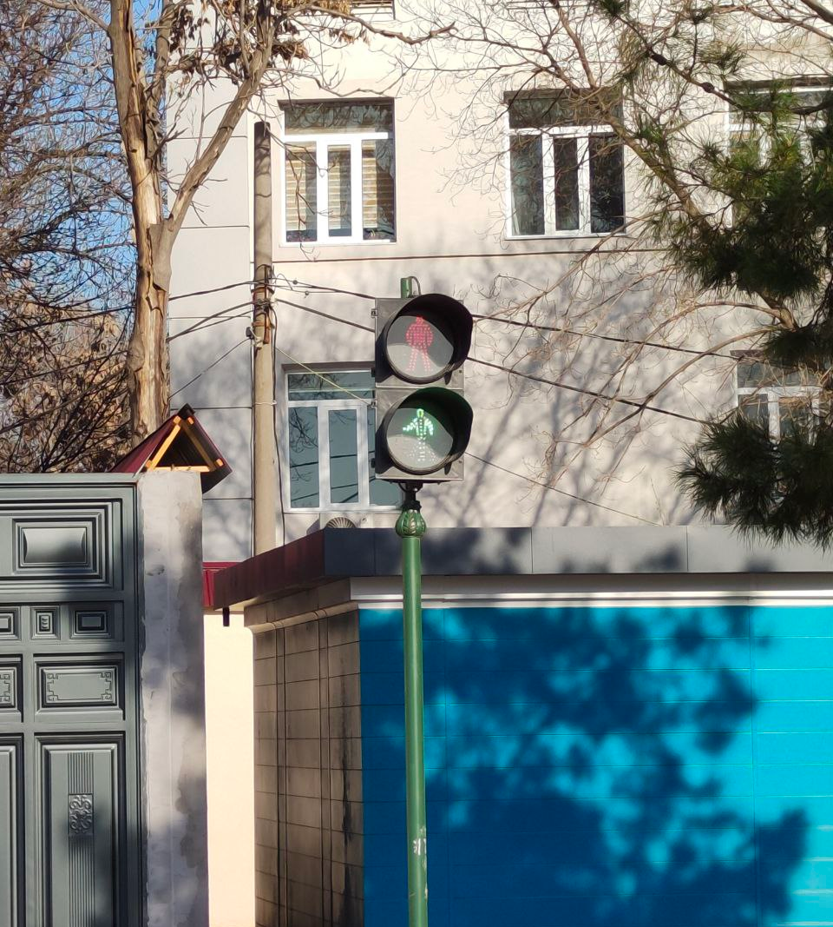

Slide 72


Slide 73


Slide 77
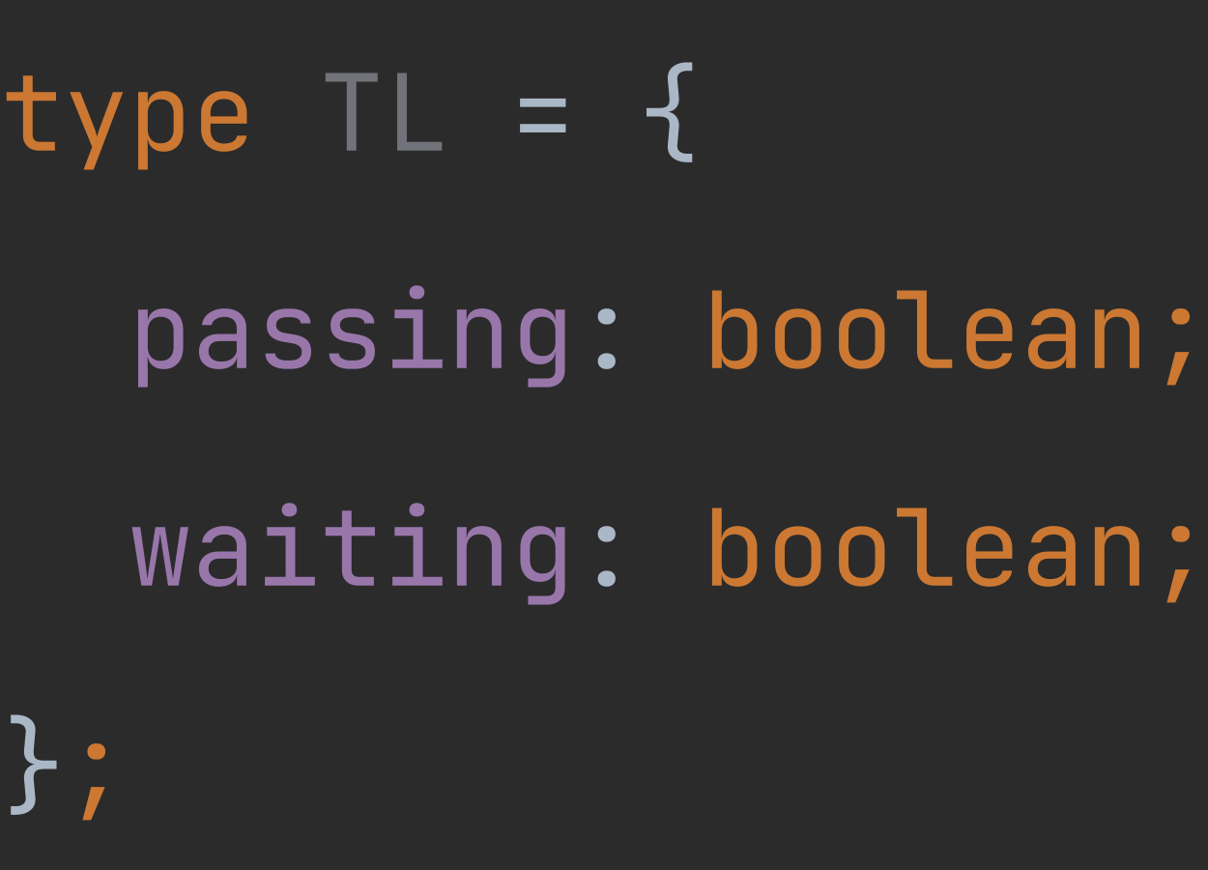
Notes:
Где то там в светофоре такая модель стейта

Slide 78
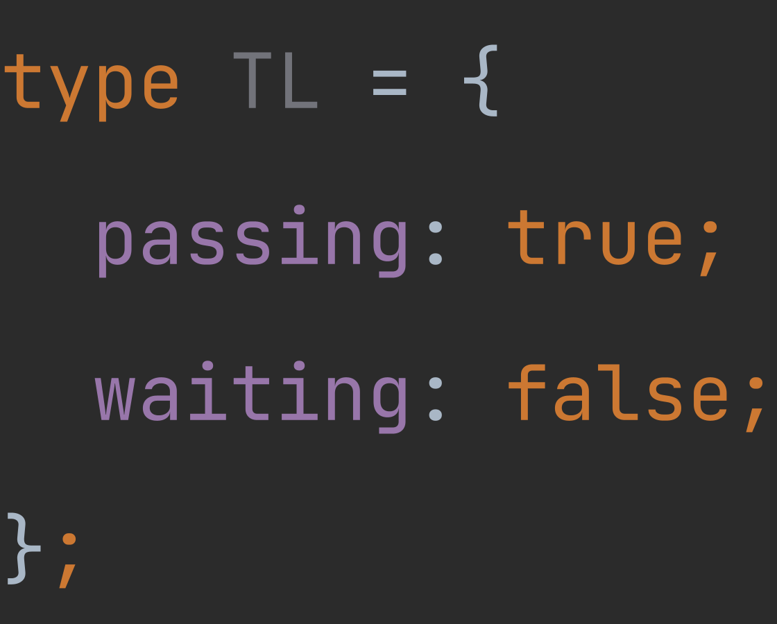
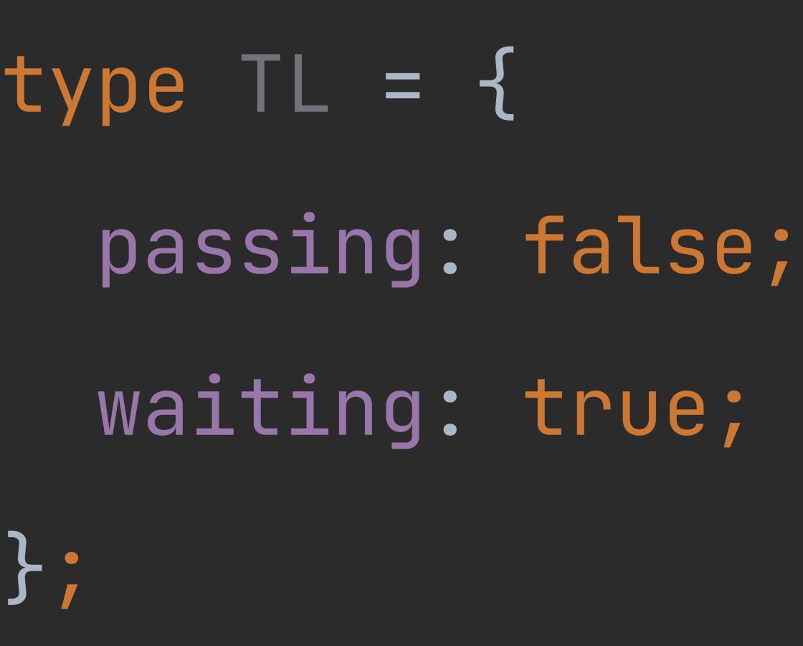
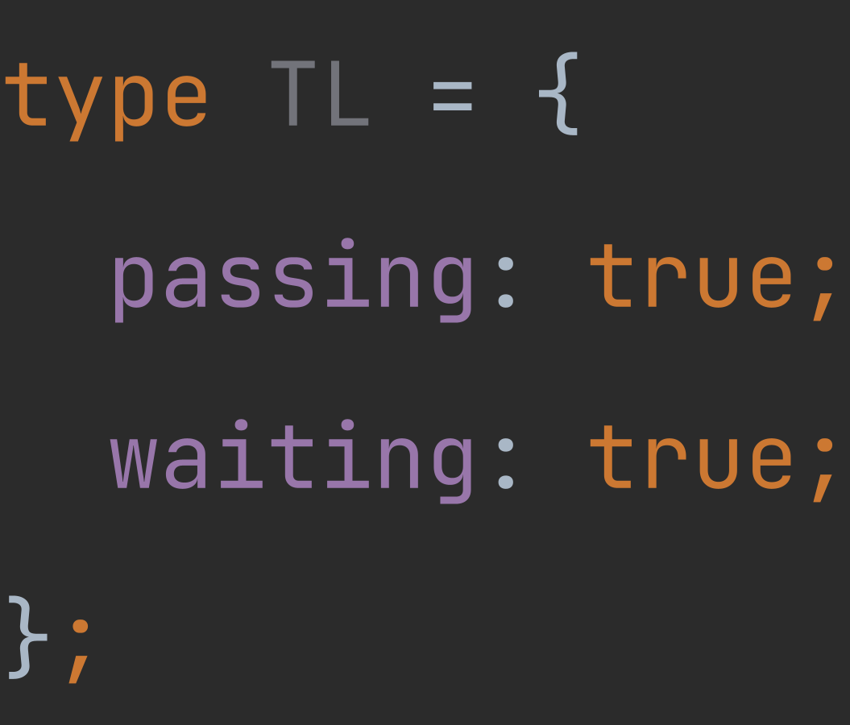

Slide 79
Notes:
Продемонстрировать решение с простой заменой на bool

Slide 81

Notes:
Продемонстрировать одинаковость

Slide 82
ISOMORPHIC
Notes:
Привести пример изоморфных функций

Slide 84


Slide 85
(boolean, boolean)

Slide 86
({true, false}, {true, false})
Notes:
Вернуться назад и показать что сами множества не важны, важна их размерность (для изоморфной) (bool заменить на строки)

Slide 87
(2, 2)

Slide 88
2 * 2

Slide 89
PRODUCT TYPE
2 * 2

Slide 90
boolean

Slide 91
true | false

Slide 92
1 | 1

Slide 93
1 + 1
Notes:
boolean

Slide 94
SUM TYPE
1 + 1
Notes:
boolean

Slide 95
Maybe<a> = 1 + a
Notes:
Функция принимающая опцианальный аргумент

Slide 96
1 + (1 * a)
Notes:
Светофор с таймером

Slide 97
1 + a
Notes:
Так это же Maybe

Slide 98
1 * 2 + 1 * 2
Notes:
Светофор, у каждого стейта есть признак улыбки

Slide 99
2 * (1 + 1)

Slide 100
2 * (1 + 1)
= 1 * 2 + 1 * 2

Slide 101
OTHER TYPES
Notes:
Void
Never
List тип l(a) = 1 + a * l(a)
Not Empty List

Slide 102
COMPLEXITY
Notes:
Создание ПО – сложный процесс. Каким образом можно бороться со сложностью? Привести пример разделения и соединения операций.
Программа как композиция простых функций. Startified design, testability, reasonability

Slide 103
PROPERTIES
Notes:
Показать свойства на примере негативных функций

Slide 104
TESTABILITY/REASONABILITY
Notes:
Head функция с Either

Slide 105
EXTENDABILITY
Notes:
Divide memo

Slide 106
TArgs

Slide 107
TReturn
TArgs

Slide 108
TReturn
TArgs

Slide 109
TReturn
TArgs
f()

Slide 110
TReturn
TArgs

Slide 111
TReturn
TArgs

Slide 112
PARTIAL FUNCTION
TReturn
TArgs
Notes:
Источник дефектов (компиляция пройдет но результат будет сайдэффектом)

Slide 113
TReturn
TArgs

Slide 114
TReturn
TArgs

Slide 115
DIRECTIONALITY
TReturn
TArgs

Slide 116
DIRECTIONALITY
TReturn
TArgs
Notes:
Пример с head

Slide 117
TReturn
TArgs

Slide 118
TArgs (domain)
TReturn (codomain)

Slide 119
TArgs (domain)
TReturn (codomain)

Slide 120
TArgs (domain)
TReturn (codomain)
(image)
Notes:
Привести в пример такой функции (n: number) => true
Образ или тень

Slide 121
TArgs (domain)
TReturn (codomain)
(image)
Notes:
Функция прибавляющая к числу 2

Slide 122
INVERTABILITY
(image)
Notes:
Привести пример с инверсией функции прибавляющей 2

Slide 123
INVERTABILITY
(image)
Notes:
Не является

Slide 124
INVERTABILITY
(image)
Notes:
Не является

Slide 125
INVERTABILITY
(image)
Notes:
Не является

Slide 126
INVERTABILITY
(image)
Notes:
Не является

Slide 127
ABSTRACTION
(image)

Slide 128
MODELING
(image)

Slide 129
INVERTABILITY
(image)

Slide 130
INVERTABILITY

Slide 131
ISOMORPHISMS

Slide 132
===
Notes:
Это может быть полезно при рефакторинге (когда менее понятное заменяется более понятным)
Это может быть полезно при моделировании реальных объектов и требований

Slide 133
PRACTICAL VIEW

Slide 134
(actual scenario)
(result, error)
Notes:
Пример неточного моделирования с getFromApi('/users‘)

Slide 135
(result, error)
side-effect
Notes:
Придется использовать либо partial function (assertion)

Slide 136
(result, error)
side-effect
Notes:
Либо явно или неявно приводить к одним и тем же сценариям
Система будет игнорировать не консистентные состояния
Увеличение тестовых сценариев
Пространство для дефектых состояний (след. слайд)

Slide 137
(result, error)
side-effect

Slide 138
(actual scenario)
result + error
Notes:
Пример неточного моделирования с getFromApi('/users‘)

Slide 139
FURTHER DEVELOPMENT
Notes:
Что по поводу дальнейшего развития данного функционала? Привести пример добавленных требований. Обратить внимание на то что для добавления поведения нам приходится менять уже существующий код

Slide 140
CATEGORY
Notes:
category is an embarrassingly simple concept. A category consists of objects and arrows that go between them

Slide 147
Notes:
Arrows compose, so if you have an arrow from object 𝐴 to object 𝐵, and another arrow from object 𝐵 to object 𝐶, then there must be an arrow — their composition — that goes from 𝐴 to 𝐶.

Slide 148
Notes:
Id морфизм

Slide 149
A
B
C
Notes:
Пример с массивом строк и первой строкой и кол-ве символов

Slide 150
A
B
C
f
g

Slide 151
A
B
C
f
g
Notes:
Id морфизмы

Slide 152
A
B
C
f
g
g * f
Notes:
Привести пример такой композиции

Slide 153
ASSOCIATIVE
Notes:
category is an embarrassingly simple concept. A category consists of objects and arrows that go between them

Slide 159
f
g
h

Slide 160
h * g
f
g
h
g * f

Slide 161
h * g
f
g
h
g * f

Slide 162
h * g
f
g
h
g * f

Slide 163
h * g * f

Slide 164
h * g * f = h * (g * f)

Slide 165
h * g * f = h * (g * f) = (h * g) * f
Notes:
Привести пример на композиции

Slide 166
CATEGORY
Notes:
To summarize: A category consists of objects and arrows (morphisms). Arrows can be composed, and the composition is associative. Every object has an identity arrow that serves as a unit under composition.

Slide 167
CATEGORY
Notes:
To summarize: A category consists of objects and arrows (morphisms). Arrows can be composed, and the composition is associative. Every object has an identity arrow that serves as a unit under composition.

Slide 168
CATEGORY
Notes:
To summarize: A category consists of objects and arrows (morphisms). Arrows can be composed, and the composition is associative. Every object has an identity arrow that serves as a unit under composition.

Slide 169
CATEGORY
Notes:
To summarize: A category consists of objects and arrows (morphisms). Arrows can be composed, and the composition is associative. Every object has an identity arrow that serves as a unit under composition.

Slide 170
CATEGORY
Notes:
To summarize: A category consists of objects and arrows (morphisms). Arrows can be composed, and the composition is associative. Every object has an identity arrow that serves as a unit under composition.

Slide 171
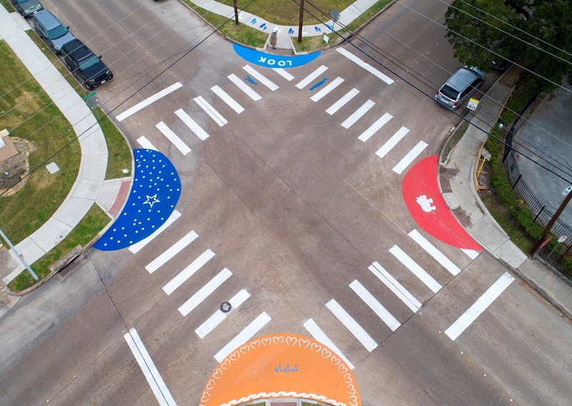

Slide 172
Notes:
Мы решаем проблемы разбивая её на мелкие подпроблемы

Slide 173
Notes:
Мы решаем проблемы разбивая её на мелкие подпроблемы

Slide 174
Notes:
Мы решаем проблемы разбивая её на мелкие подпроблемы

Slide 175
Notes:
Мы решаем проблемы разбивая её на мелкие подпроблемы

Slide 176
Notes:
Мы решаем проблемы разбивая её на мелкие подпроблемы

Slide 177
Notes:
Мы решаем проблемы разбивая её на мелкие подпроблемы

Slide 178
Notes:
Мы решаем проблемы разбивая её на мелкие подпроблемы

Slide 179
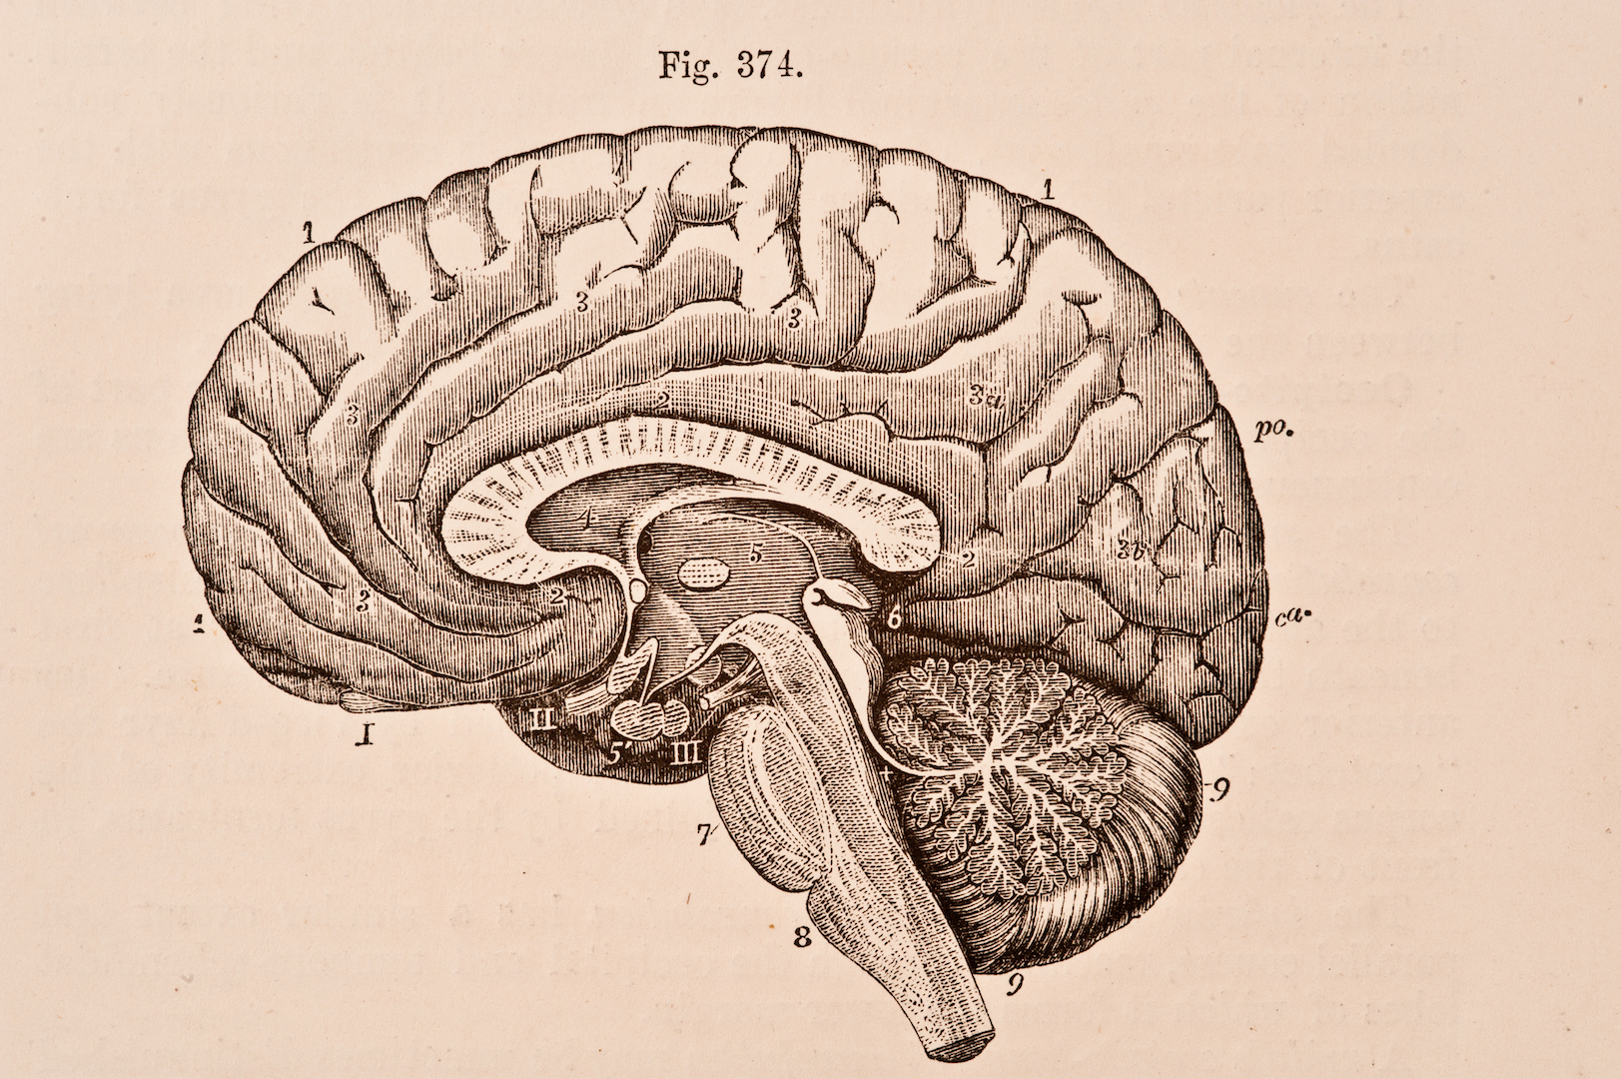
Notes:
This process of hierarchical decomposition and recomposition is not imposed on us by computers. It reflects the limitations of the human mind
We often describe some piece of code as elegant or beautiful, but what we really mean is that it’s easy to process by our limited human minds

Slide 180


Slide 186
A
B
C

Slide 187
≥
A
B
C

Slide 188
≥
≥
A
B
C

Slide 189
≥
≥
A
B
C
≥

Slide 190
≥
≥
A
B
C
≥

Slide 191
1
-3
2

Slide 192
1
-3
+ 1
2

Slide 193
1
-3
+ 1
- 5
2

Slide 194
1
-3
+ 1 - 5
+ 1
- 5
2

Slide 195
1
-3
+ 1 - 5
+ 0
+ 1
- 5
2

Slide 196
NUMBER

Slide 197
NUMBER

Slide 198
NUMBER

Slide 199
NUMBER

Slide 200
NUMBER
Notes:
Привести пример моноида (сумма чисел, произведение чисел, конкатинация строк)

Slide 201

OBJECT
Notes:
Язык javascript позволяет композировать функции возвращающие любые значения. Это в сущности делает простым построение расширяемого ПО (куча библиотек тому доказательство). Но конечно крайне сильно страдает структурная ценность таких продуктов

